Slide 1
De inuit in canada

Slide 2
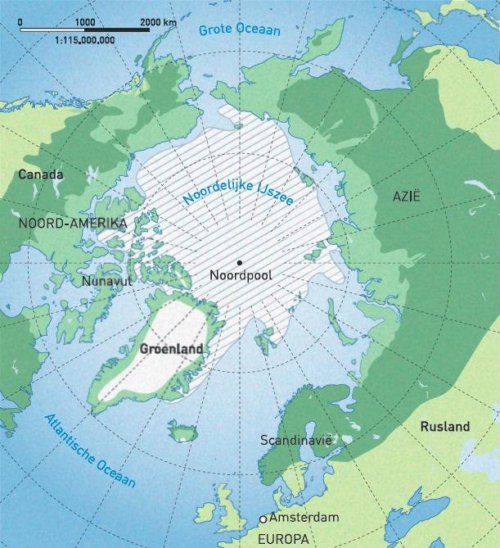
EEUWIGE SNEEUW
TOENDRA
NAALDBOS OF TAIGA

Slide 3
NOORDPOOL
NAALDBOMEN / TAIGA | TOENDRA | EEUWIGE SNEEUW
GEBIED WAAR HET GEMIDDELD NIET WARMER WORDT DAN 15º IN DE ZOMER | GEBIED WAAR HET GEMIDDELD NIET WARMER WORDT DAN 10º IN DE ZOMER | GEBIED WAAR HET GEMIDDELD IN NIET WARMER WORDT DAN 0º IN DE ZOMER
ER GROEIEN NAALDBOMEN | ER GROEIEN GRASSEN EN MOSSEN. HET IS TE KOUD VOOR BOMEN | ER KAN NIETS GROEIEN.
 | BODEM IS PERMANENT BEVROREN (PERMAFROST) | NEERSLAG IN DE VORM VAN SNEEUW
 | IN DE ZOMER KAN HET WATER NIET WEG: MOERAS VORMING | LANDIJS DRIJFIJS (AFGEBROKEN LANDIJS IN ZEE) ZEEIJS / PAKIJS
BOOMGRENS
BOOMGRENS

Slide 4
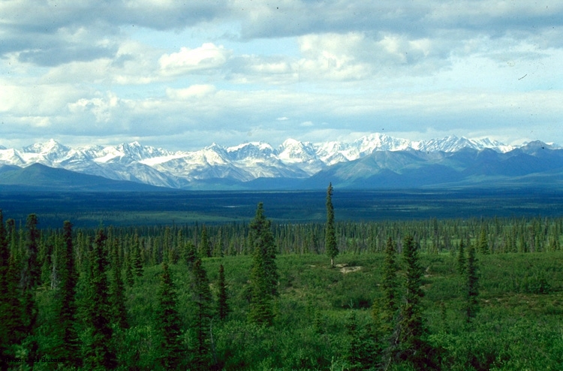
T
A
I
G
A

Slide 5
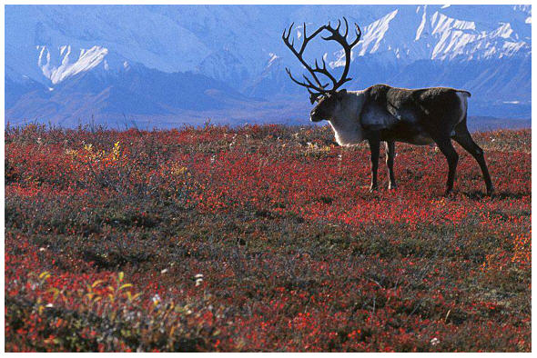
T
O
E
N
D
R
A

Slide 6
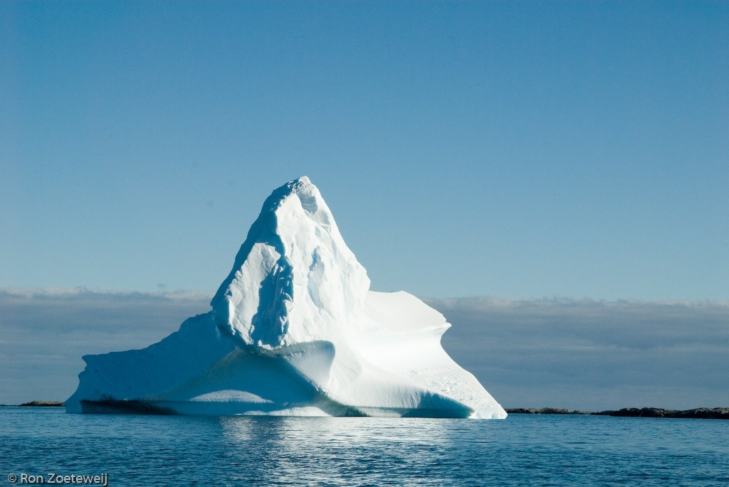
E
E
U
W
I
G
E
S
N
E
E
U
W

Slide 7
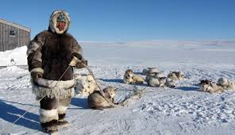
INUIT
CANADA EN GROENLAND
JACHT EN VISSERIJ
EIGEN REGERING IN NANAVUT
EIGEN TAAL: INUKITUT

